Slide 1
图书馆座位预订系统
Company Introduction

Slide 2
CONTENTS
01
需求分析
BACKGROUND
02
用户访谈
INTRODUCTION
03
收集资料
WORKING PROCESS
04
总结回顾
DISPLAY

Slide 3
01
需求分析
BACKGROUND

Slide 4
01 需求分析
业务流程
预约流程： 用户登录 → 选择区域/时间 → 确认座位 → 生成凭证 → 签到使用 → 离开释放。
违约处理流程： 超时未签到 → 系统释放座位 → 记录违约 → 累计3次加入黑名单。
特殊规则
续约规则：使用结束前30分钟内可续约（需无他人预约）。
特权规则：残障人士优先预约特定区域。
技术栈建议
前端：Vue.js/React + 移动端适配
后端：Java (Spring Boot)/Python (Django)
数据库：MySQL/PostgreSQL
实时更新：WebSocket

Slide 5
02
用户访谈
WORKING PROCESS

Slide 6
03 制作过程
01
用户访谈
01
03
现有借阅流程的短板（如效率低、功能缺失）。
用户对“理想系统”的直观描述（无需技术术语）。
区分不同角色需求（学生、教师、管理员的差异）。
02
收集资料
现有系统的后台数据（如预约失败率、高峰时段）。
同类系统的设计参考（如高校图书馆、公共图书馆方案）。
行业标准（如借阅规则、隐私合规要求）。
YEAH!
03
问卷调查
GO!
高频需求排序（如“自动续借”比“书籍推荐”更重要）。
用户分层统计（如学生更关注速度，管理员关注管理便捷性）。
04
小组会议
确认核心需求（必须做）和增值需求（可以做）。
讨论可行性（技术、成本、时间限制）。
明确下一步行动计划（如原型设计、试点测试）。
02
04

Slide 7
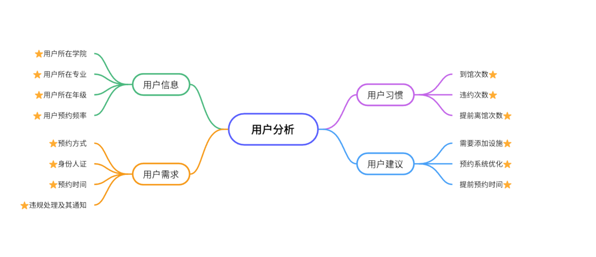

Slide 8
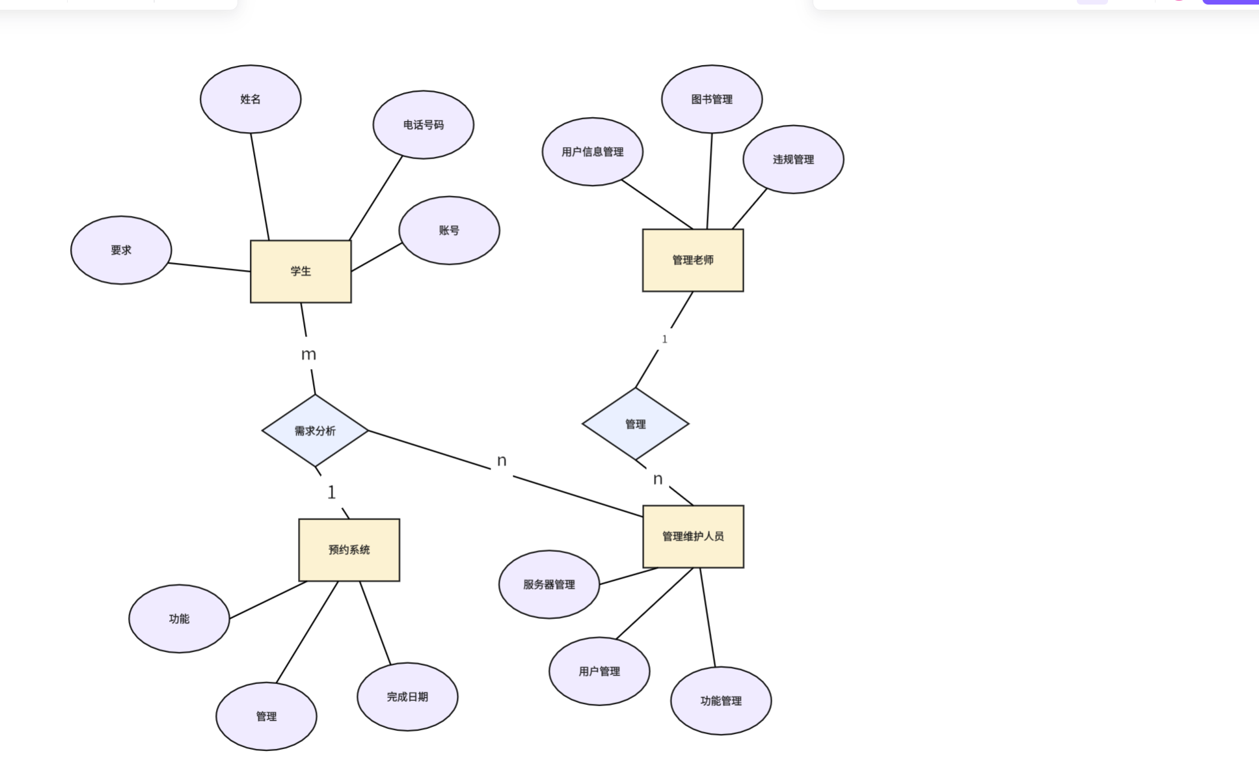

Slide 9

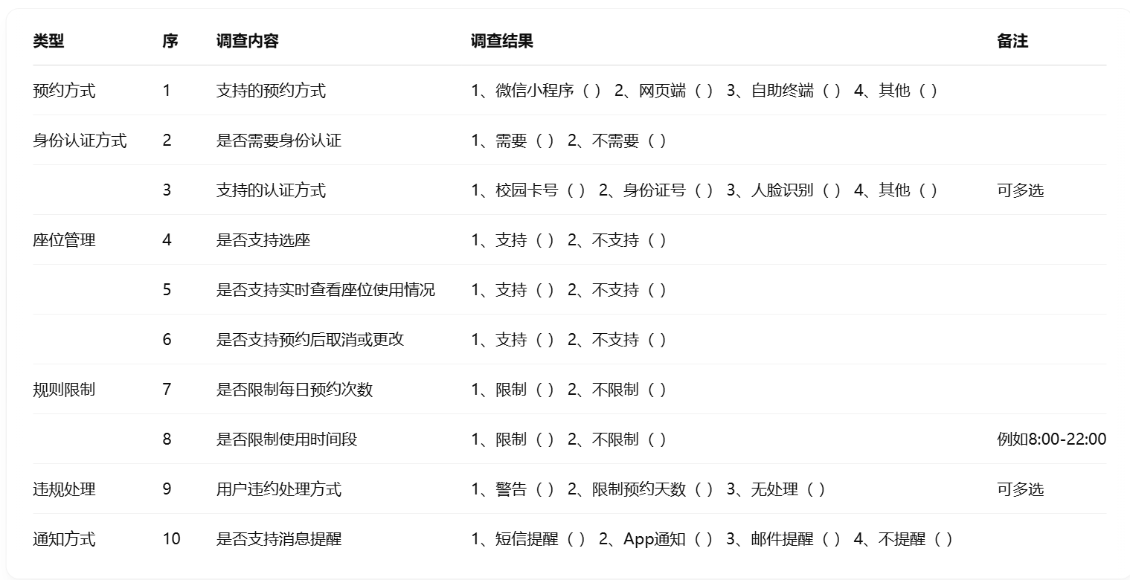
03问卷调查

Slide 10
01 需求分析
用户端功能
管理端功能
公共终端功能（可选）
用户认证
支持账号登录（学号/工号+密码或统一身份认证）。
访客模式（仅查看座位状态，不可预约）。
座位查询与预订
按区域（如楼层、阅览室、座位类型）筛选可用座位。
显示座位实时状态（可用/占用/维修中）。
支持预约时段选择（如上午/下午/晚上或自定义时间块）。
预约后生成二维码/电子凭证。
预约管理
查看当前/历史预约记录。
取消预约（需在规定时间内，如预约开始前30分钟）。
签到功能（扫码或定位确认入座，超时未签到释放座位）。
通知与提醒
预约成功、取消、签到提醒（短信/邮件/站内消息）。
超时占用警告（如离开超过15分钟自动释放座位）。
座位管理
添加/编辑/禁用座位（设置座位类型：普通/静音/小组讨论区）。
设置开放时间、最大预约时长（如单次最长4小时）。
预约监控
查看所有预约记录，支持按时间、用户、区域筛选。
手动处理异常（如强制释放占座座位）。
数据统计
生成使用率报表（高峰时段、热门区域）。
用户行为分析（违约次数、频繁取消等）。
黑名单机制
对多次违约（如爽约3次）的用户限制预约权限。
图书馆内自助终端机：
现场预约/签到。
打印预约凭证。

Slide 11
03
收集整理
DISPLAY

Slide 12
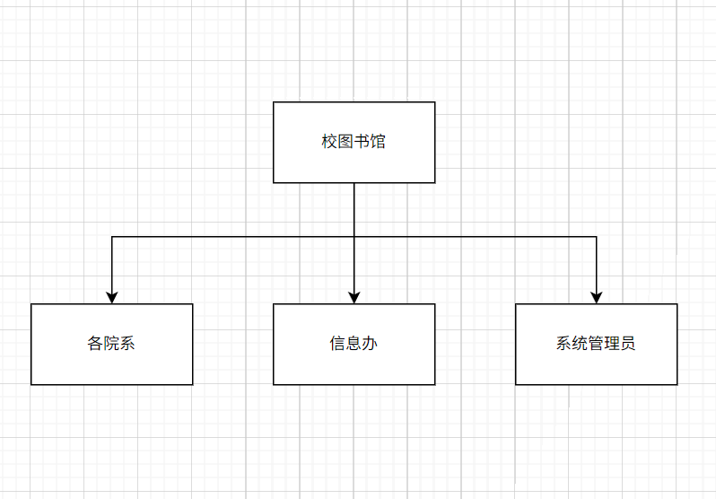
图书馆管理层访谈资料整理
1）目标和范围
为提升图书馆服务能力、管理水平与信息化程度，更好地满足师生对座位预约、图书借阅、自习环境等方面的多元化需求，图书馆制定了座位预约与资源管理的相关管理办法。
本次项目旨在通过开发“图书馆座位预约与资源管理平台”，实现图书馆资源信息化调配、使用情况可视化、用户行为数据统计分析等功能，以提升图书资源的使用效率和服务满意度。
（2）组织机构、系统角色及其职责
图书馆管理平台主要由图书馆主导，信息化办公室、各院系代表及系统管理员共同参与协作管理。
系统的角色及其职责如下：
•图书馆：制定资源预约及管理规则，审核异常预约行为，统计数据分析；
•各院系：配合推广系统使用，协助反馈用户问题；
•信息办：系统平台建设与技术支持；
•系统管理员：用户权限设定、平台运维；
•学生/教职工用户：预约座位、查询资源、反馈问题。

Slide 13
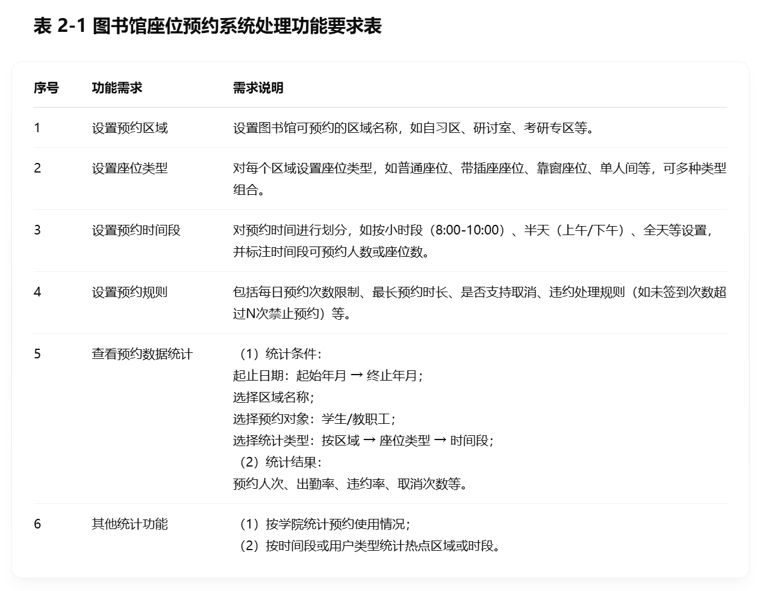
系统处理要求

Slide 14
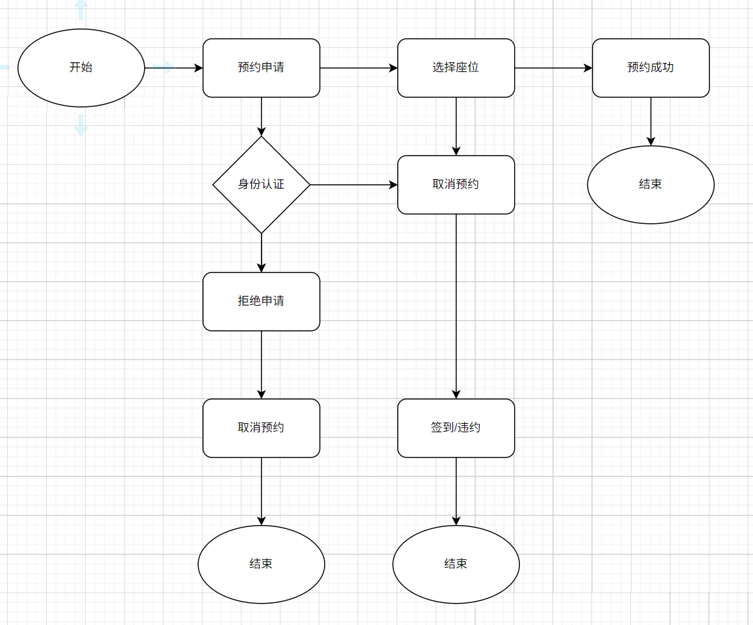
业务处理

Slide 15
04
总结回顾
SUMMERY

Slide 16
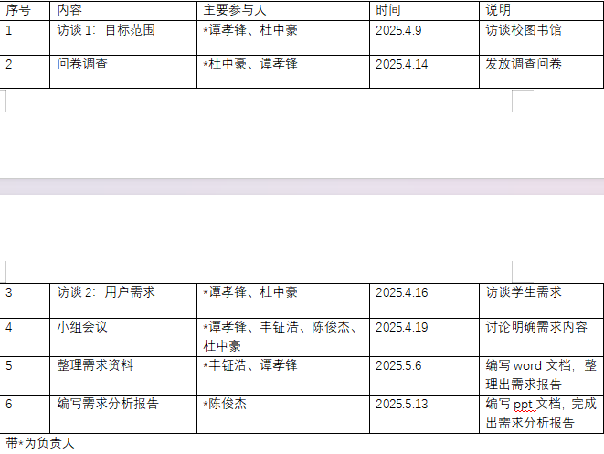

Slide 17
05 总结回顾
需求捕获技术
用户访谈
整理需求资料

Slide 18
感谢聆听！
THANK YOU!

